Slide 1


Tableau
Data Science

Slide 2


Agenda
Conceptos básicos de Tableau
Conexiones a Datos
Diferencias y Similitudes entre Tableau y Power BI
Componentes de Tableau
Interfaz

Slide 3

OBJETIVOS DE LA CLASE
Al finalizar esta lecture estarás en la capacidad de…
Identificar los conceptos básicos de Tableau.
Entender las diferencias y similitudes entre Tableau y Power BI.
Conocer los componentes de Tableau.
Conocer la Interfaz Gráfica de Tableau.
Realizar cálculos personalizados.

Slide 4


Al finalizar cada uno de los temas, tendremos un espacio de consultas.
Hay un mentor asignado para responder el Q&A.
¡Pregunta, pregunta, pregunta! :D

Slide 5



Tableau
Notes:
Obligatoria.
Usar para los temas más importantes de la clase, donde se introducen conceptos que se ven en varios slides. No hay que usarla para todos los temas.

Slide 6


¿Qué es?
Tableau es una herramienta de visualización de datos que nos permite conectar, visualizar y compartir datos de manera efectiva. Es una solución de software que brinda una interfaz gráfica para explorar y analizar grandes cantidades de datos.

Slide 7
Beneficios
Capacidad para analizar grandes conjuntos de datos de manera rápida y efectiva.
Crear visualizaciones, personalizarlas, y compartir datos de manera fácil y segura con otros usuarios.
Facilidad de uso y su enfoque en la experiencia del usuario.
Permite a los usuarios explorar datos y crear visualizaciones de manera intuitiva, sin la necesidad de escribir código.

Slide 8
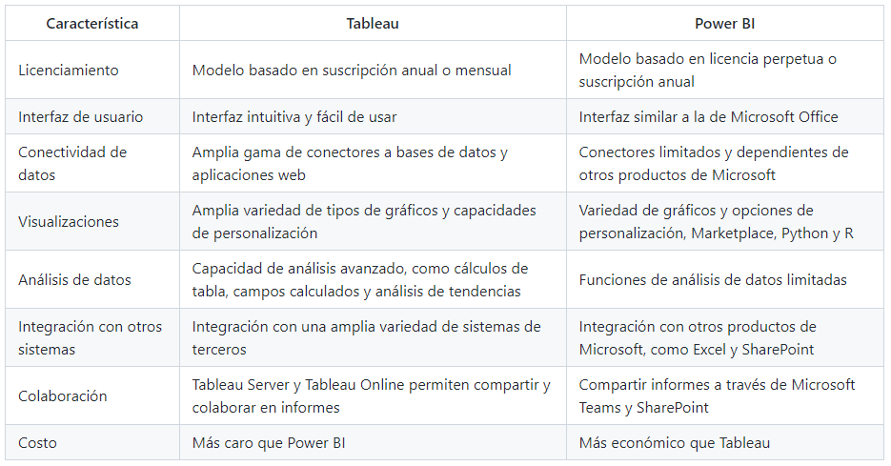
Tableau Vs. Power BI

Slide 9

Componentes
Tableau Desktop: herramienta principal de creación de visualizaciones de Tableau.
Tableau Server: plataforma de colaboración que permite a los usuarios compartir y colaborar en proyectos.
Tableau Online: versión basada en la nube de Tableau Server.
Tableau Public: versión gratuita de Tableau que permite a los usuarios compartir visualizaciones públicamente en línea.

Slide 10
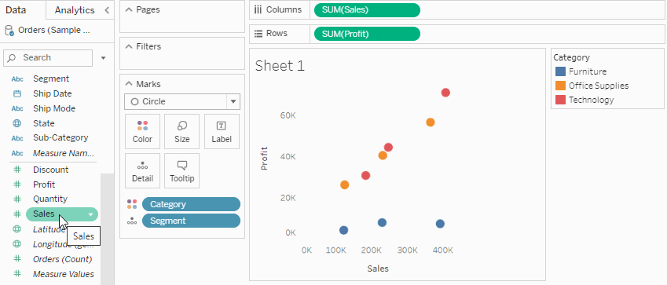
Interfaz de Tableau

Slide 11
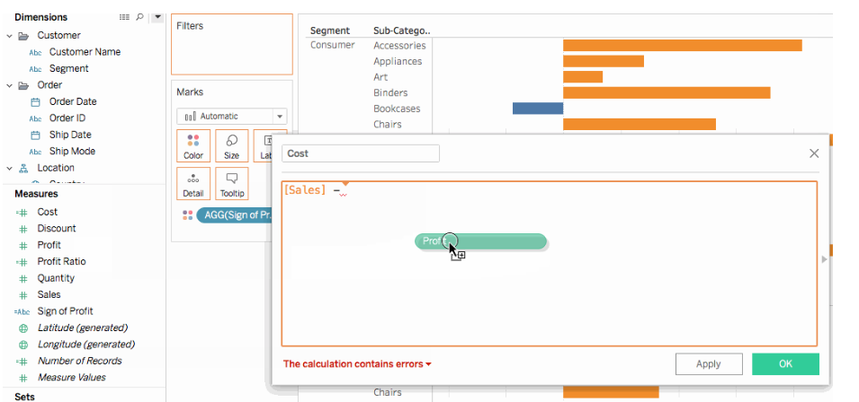
Interfaz de Tableau

Slide 12

Vamos al programa…
Notes:
Usar para slides de sólo texto con el contenido más importante de la clase. En una presentación de 50 slides usar máximo 5 de estas.

Slide 13

¿ P R E G U N T A S ?

Slide 14


¿Alguien dijo Homework?
Notes:
1920 x 1080

Slide 15


Click on me
Dispones de un formulario en:
¡Feedback!
Homeworks
Guías de clase
Slack
Notes:
Tu feedback es muy importante.
Es importante recordar que al final de cada Homework o Guia de clase, tendrás acceso a un formulario para reportar mejoras (o errores) de los recursos educativos que vas usando y de esta forma podremos accionar y mejorar la experiencia de ustedes y los que vendrán.
(Recomendamos que el instructor pueda abrir el formulario)

Slide 16








